Slide 1


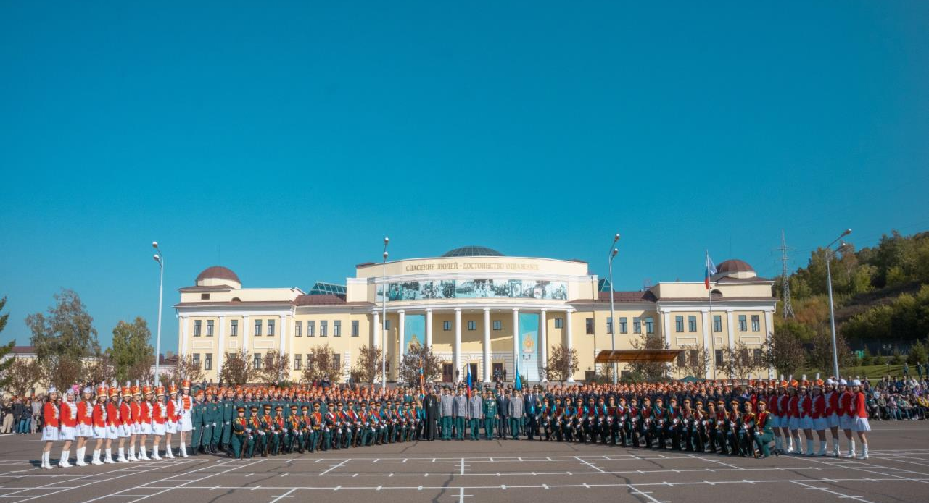
В центре России, В сердце Сибири
В центре России, В сердце Сибири
Сибирская пожарно-спасательная
академия ГПС МЧС России
Сибирская пожарно-спасательная
академия ГПС МЧС России

Slide 2


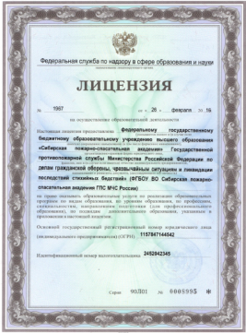
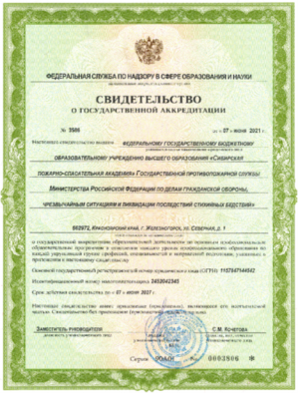
ОБРАЗОВАТЕЛЬНАЯ ДЕЯТЕЛЬНОСТЬ
ОБРАЗОВАТЕЛЬНАЯ ДЕЯТЕЛЬНОСТЬ
Образовательные программы высшего образования:
Техносферная безопасность
(бакалавриат, магистратура)
Государственное и муниципальное управление
(магистратура)
Пожарная безопасность
(специалитет)
Судебная экспертиза
(специалитет)
Региональная и отраслевая экономика
(подготовка кадров высшей квалификации)

Slide 3

ОБРАЗОВАТЕЛЬНАЯ ДЕЯТЕЛЬНОСТЬ
ОБРАЗОВАТЕЛЬНАЯ ДЕЯТЕЛЬНОСТЬ
Программы профессионального образования:
Среднее профессиональное образование
(Пожарная безопасность, Пожарный)
Профессиональное обучение
Дополнительное профессиональное образование

Slide 4
ОБРАЗОВАТЕЛЬНАЯ ДЕЯТЕЛЬНОСТЬ
ОБРАЗОВАТЕЛЬНАЯ ДЕЯТЕЛЬНОСТЬ
География приёмной кампании охватывает – более 40 субъектов РФ
В 2024 году набор обучающихся составил – 680 человек
Чукотский АО
Ленинградская область
Магаданская область
Новгородская область
Московская область
Камчатский край
Калужская область
Ярославская область
Пермский край
Ханты-Мансийский АО
Красноярский край
Хабаровский край
Краснодарский край
Свердловская область
Тюменская область
Томская область
Иркутская область
Новосибирская область
Кемеровская область
Амурская область
Алтайский край
Республика Хакасия
Забайкальский край
Еврейская АО
Республика Бурятия
Республика Алтай
Республика Тыва
Приморский край

Slide 5
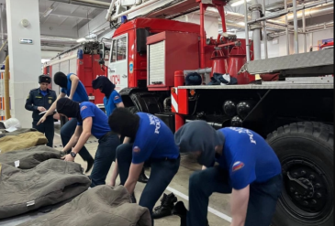
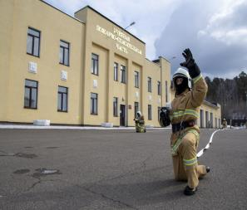

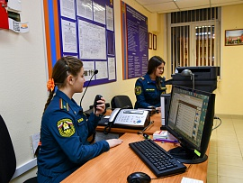
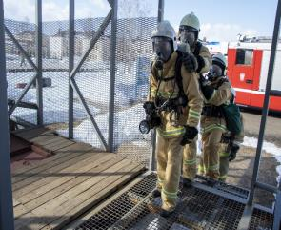
УЧЕБНАЯ ПОЖАРНО-СПАСАТЕЛЬНАЯ ЧАСТЬ
УЧЕБНАЯ ПОЖАРНО-СПАСАТЕЛЬНАЯ ЧАСТЬ
Организация учебной
и производственной практики обучающихся
Поддержание
в постоянной боевой готовности сил и средств УПСЧ к ведению боевых действий по тушению пожаров
Обеспечение образовательного процесса

Slide 6
НАУЧНАЯ ДЕЯТЕЛЬНОСТЬ
НАУЧНАЯ ДЕЯТЕЛЬНОСТЬ
Докторов наук – 15
Кандидатов наук – 69
Имеют ученое звание – 51
- профессор – 8
- доцент – 43
Динамика численности личного состава Академии, имеющего ученую степень и (или) ученое звание за последние 5 лет

Slide 7
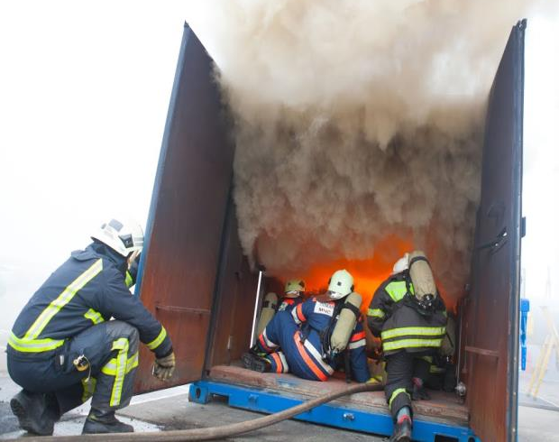
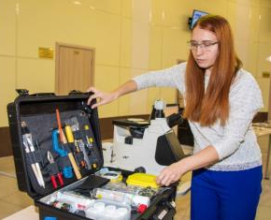
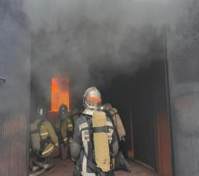
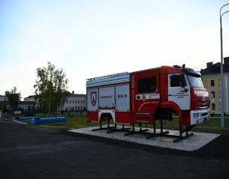
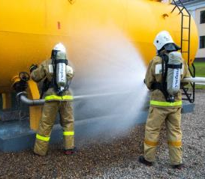
РАЗВИТИЕ УЧЕБНО-МАТЕРИАЛЬНОЙ БАЗЫ
РАЗВИТИЕ УЧЕБНО-МАТЕРИАЛЬНОЙ БАЗЫ
Учебно-тренировочные комплексы

Slide 8
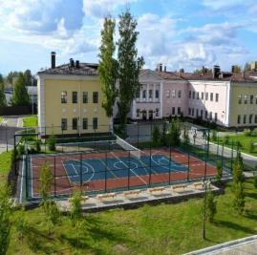
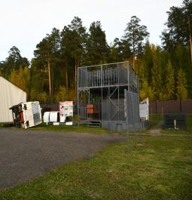
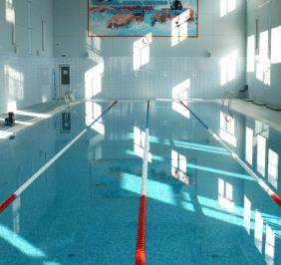
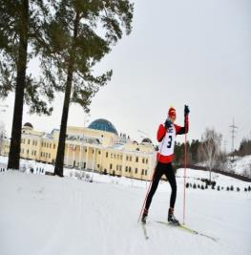
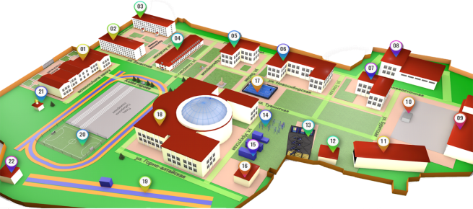
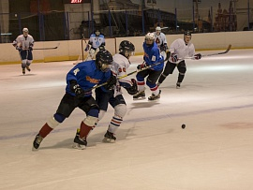
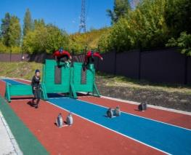
РАЗВИТИЕ УЧЕБНО-МАТЕРИАЛЬНОЙ БАЗЫ
РАЗВИТИЕ УЧЕБНО-МАТЕРИАЛЬНОЙ БАЗЫ
Спортивные объекты

Slide 9
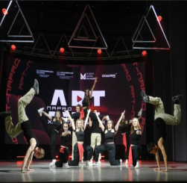
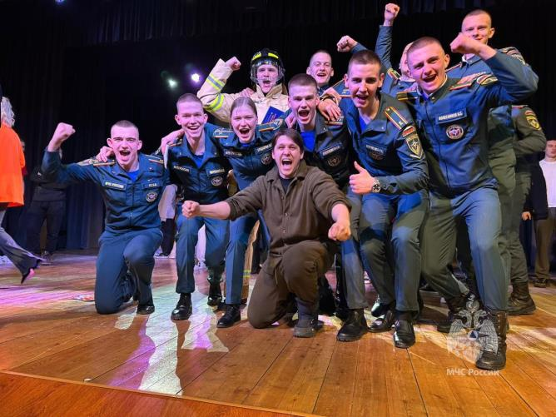
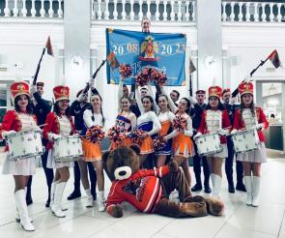
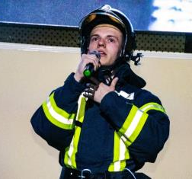
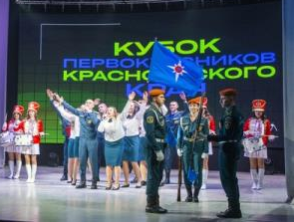
ВОСПИТАТЕЛЬНАЯ РАБОТА
ВОСПИТАТЕЛЬНАЯ РАБОТА
Культурно-досуговые мероприятия

Slide 10
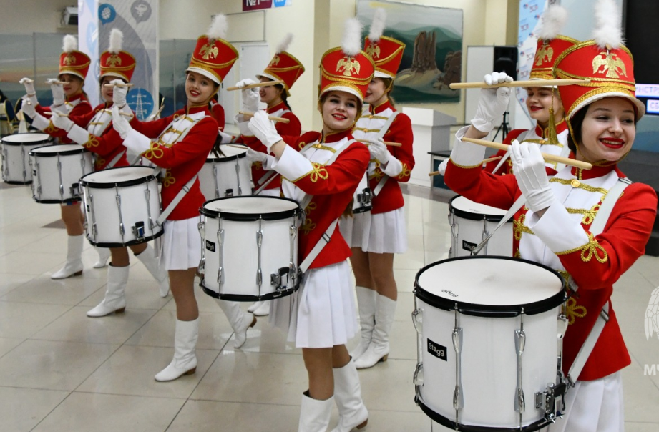
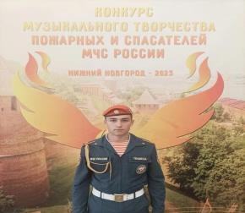
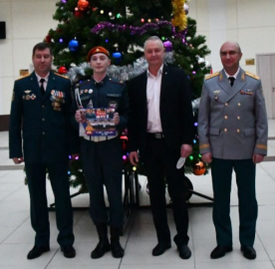
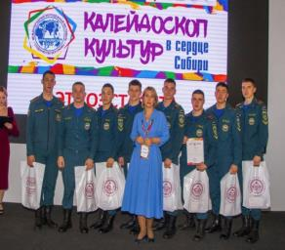
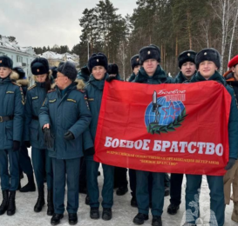
ВОСПИТАТЕЛЬНАЯ РАБОТА
ВОСПИТАТЕЛЬНАЯ РАБОТА

Slide 11
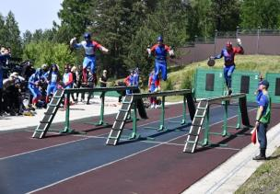
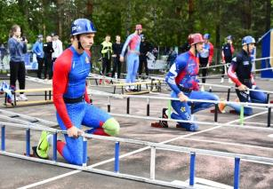
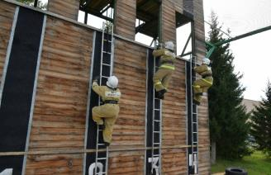
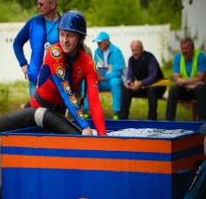
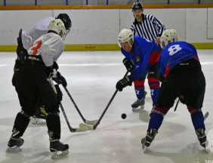
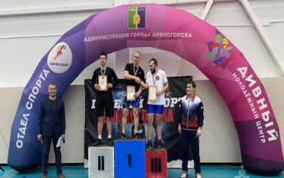
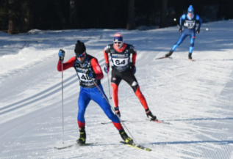
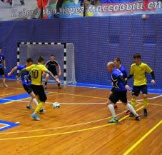
Спортивная жизнь
Спортивная жизнь
Пожарно-спасательный спорт
Спортивные мероприятия

Slide 12
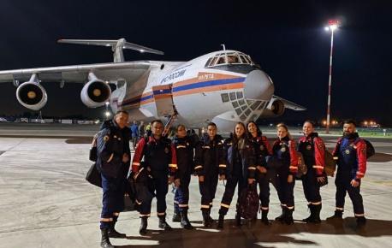
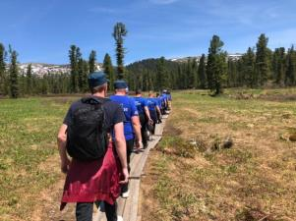
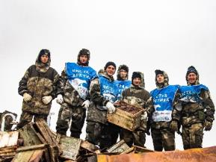
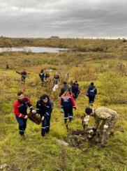
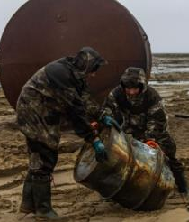
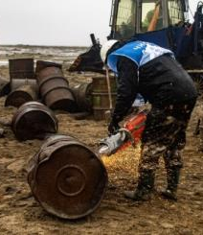
СТУДЕНЧЕСКИЙ СПАСАТЕЛЬНЫЙ ОТРЯД
СТУДЕНЧЕСКИЙ СПАСАТЕЛЬНЫЙ ОТРЯД
Участие в мероприятиях межведомственного опытно-исследовательского учения по выполнению мероприятий направленных на защиту территорий Арктической зоны Российской Федерации от ЧС
Экологическая экспедиция на Остров Вилькицкого:
очистка территории Крайнего Севера

Slide 13
ПЛАНИРУЕМЫЙ НАБОР В 2024 ГОДУ
ПЛАНИРУЕМЫЙ НАБОР В 2025 ГОДУ
Высшее образование
СПЕЦИАЛЬНОСТЬ (НАПРАВЛЕНИЕ ПОДГОТОВКИ) | БЮДЖЕТ |  | ВНЕБЮДЖЕТ
 | ОЧНО | ЗАОЧНО | ОЧНО | ЗАОЧНО
20.03.01 Техносферная безопасность (бакалавриат) | 50 | 30 | 25 | 30
20.04.01 Техносферная безопасность (магистратура) | - | 30 | - | 50
20.05.01 Пожарная безопасность (специалитет) | 75 | 30 | 25 | 60
40.05.03 Судебная экспертиза (специалитет) | - | - | 50 | -
38.04.04 Государственное и муниципальное управление (магистратура) | - | - | - | 50
5.2.3 Региональная и отраслевая экономика (аспирантура) |  |  |  | 5
Среднее профессиональное образование
СПЕЦИАЛЬНОСТЬ (НАПРАВЛЕНИЕ ПОДГОТОВКИ) | ВНЕБЮДЖЕТ
 | 9 КЛ. | 11 КЛ.
20.02.04 Пожарная безопасность | 75 | 25
20.01.01 Пожарный (очно, на базе 11 классов) |  | 30
20.01.01 Пожарный (очно-заочно, на базе 11 классов) |  | 30
13

Slide 14
ПЕРЕЧЕНЬ ВСТУПИТЕЛЬНЫХ ИСПЫТАНИЙ ФАКУЛЬТЕТ СРЕДНЕГО
ПРОФЕССИОНАЛЬНОГО ОБРАЗОВАНИЯ
ПЕРЕЧЕНЬ ВСТУПИТЕЛЬНЫХ ИСПЫТАНИЙ ФАКУЛЬТЕТ СРЕДНЕГО
ПРОФЕССИОНАЛЬНОГО ОБРАЗОВАНИЯ
КОД И НАПРАВЛЕНИЕ ПОДГОТОВКИ | СРОК ОБУЧЕНИЯ | КВАЛИФИКАЦИЯ | ПЕРЕЧЕНЬ ВСТУПИТЕЛЬНЫХ ИСПЫТАНИЙ
20.02.04 Пожарная безопасность (очная форма обучения) | На базе основного общего – 3 года 10 месяцев | Специалист по пожарной безопасности | Конкурс аттестатов Психологическое испытание Физическая подготовка
 | На базе среднего общего – 2 года 10 месяцев
20.01.01 Пожарный (очно, на базе 11 классов) | 10 месяцев | Пожарный | Конкурс аттестатов Психологическое испытание
20.01.01 Пожарный (очно-заочно, пожарный на базе 11 классов) | 1 год | Пожарный

Slide 15
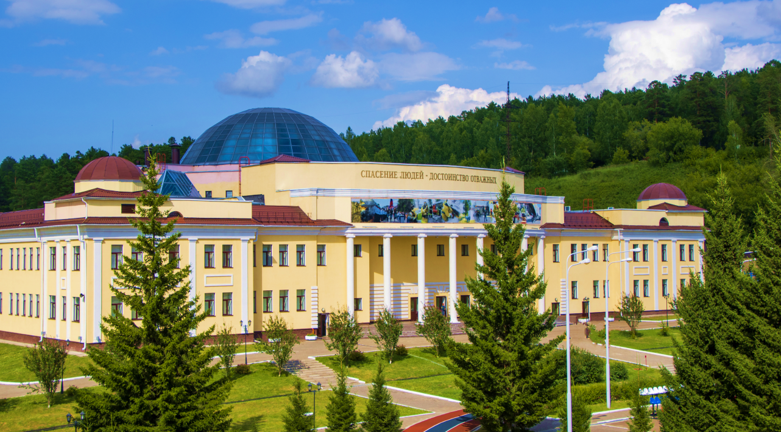
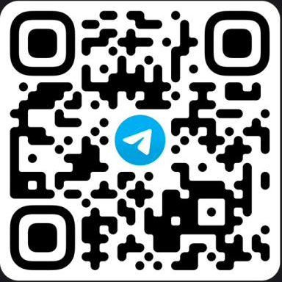
КОНТАКТЫ АКАДЕМИИ
КОНТАКТЫ АКАДЕМИИ
Факультет инженеров пожарной безопасности
тел. 8(3919) 73-54-25
Факультет высшего образования
тел. 8 983 160 58 85
Факультет заочного и дистанционного обучения
тел. 8(3919) 73-54-24, 8 983 160 59 95
Среднего профессионального образования
тел. 8(3919) 73-54-36, 8 983 558 13 53
Подготовительные курсы
тел. 8 913 532 11 74

Slide 16
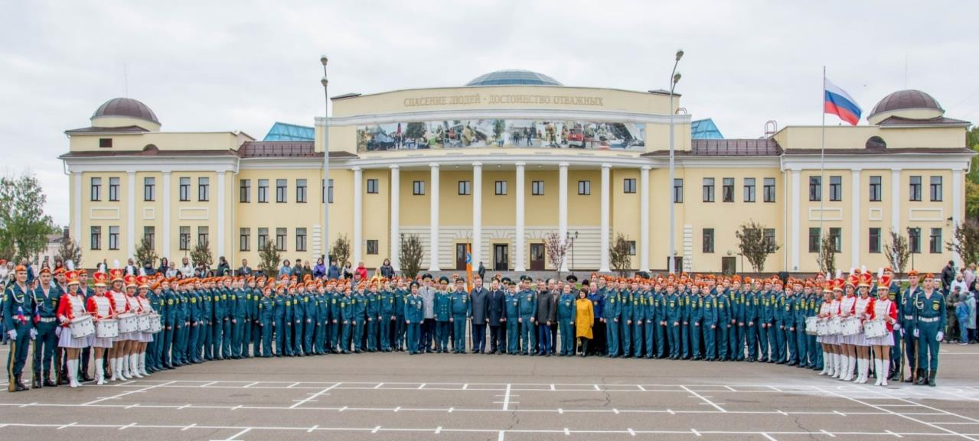

В центре России, В сердце Сибири
В центре России, В сердце Сибири
662972, Красноярский край, г. Железногорск, ул. Северная, 1.
официальный сайт Академии: www.sibpsa.ru
662972, Красноярский край, г. Железногорск, ул. Северная, 1.
официальный сайт Академии: www.sibpsa.ru

